Slide 1
De corona’s op vakantie
Door Eline Claeys – herwerkt door Sara Engels

Slide 2
Hallo! Ik ben Corona. Ik ben beroemd. Wil je weten waarom? Luister goed.

Slide 3
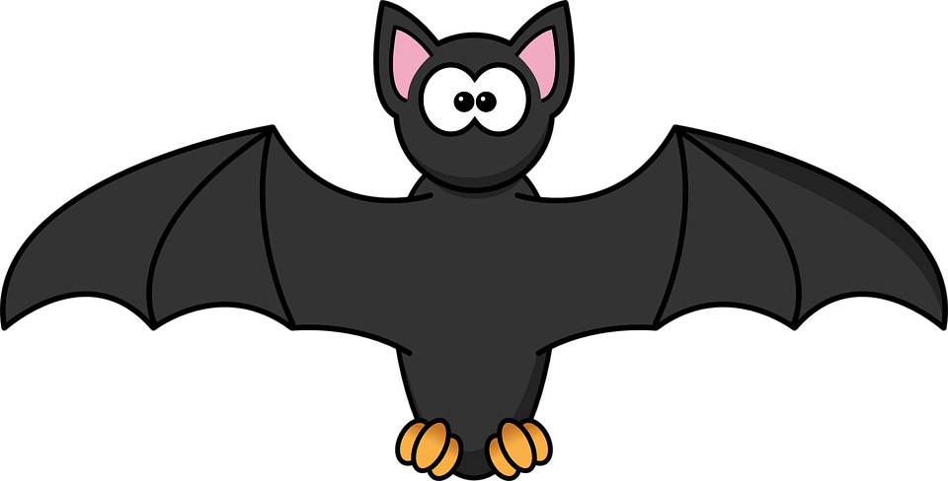
Ik woonde samen met mijn broertjes en zusjes in China. Ons huisje was de vacht van meneer de vleermuis.

Slide 4
Samen met mama en papa gingen we op vakantie.
mama
papa

Slide 5
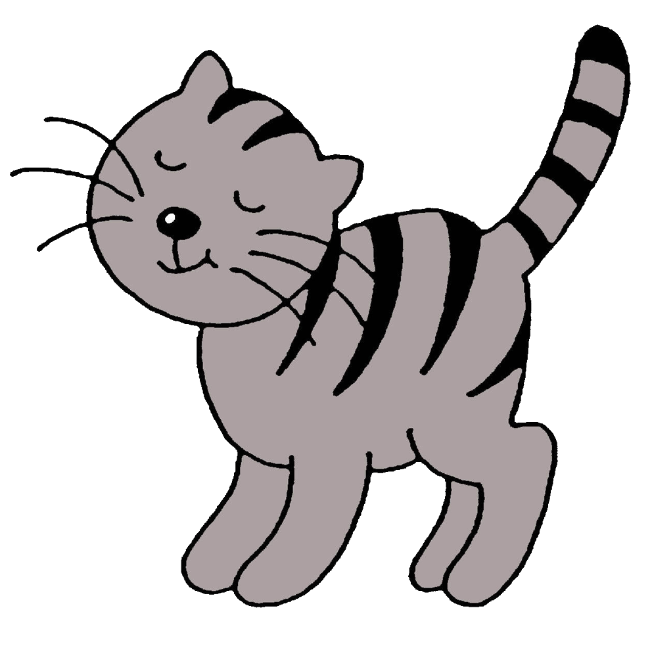
We gingen op vakantie bij mevrouw de poes.

Slide 6
Bij meneer de hond.

Slide 7
En bij enkele lieve mensen.

Slide 8
Ik raakte mijn broertjes en zusjes kwijt. Ze zitten nu overal in de wereld bij andere mensen.

Slide 9
Help je mee zoeken?

Slide 10
Dit moet je doen: 1. Geef geen handjes.

Slide 11
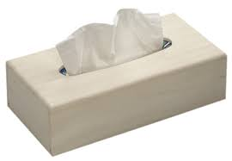
2. Gebruik een papieren zakdoekje als je hoest en doe het in de vuilbak.

Slide 12
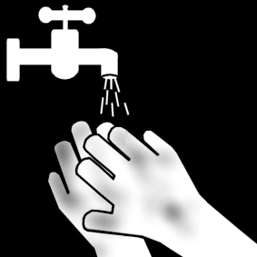
3. Was je handen.

Slide 13
Zo kom ik terug bij mijn mama en papa.
mama
papa

Slide 14
DANKJEWEL!

Slide 15
Naar https://www.youtube.com/watch?v=VADCv4FOPwA
https://www.sclera.be/nl/picto/overview
https://www.google.be/imghp?hl=nl&tab=wi&ogbl

